Slide 1

Název školy: ZŠ a MŠ Březno
Autor: Mgr. Jana Pravá
Název: VY_32_INOVACE_01_FACE
Číslo projektu: CZ.1.07/1.4.00/21.0360
Téma: FACE
Anotace: Materiál k interaktivní tabuli Angličtina pro začátečníky, FACE

Slide 2
Přeházej správně písmenka ve slovech
MOHTU
SENO
RASE
YSEE
RAIH
LAGSSSE
_ _ _ _ _
_ _ _ _
_ _ _ _
_ _ _ _
_ _ _ _
_ _ _ _ _ _ _

Slide 3
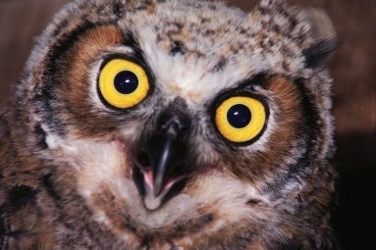
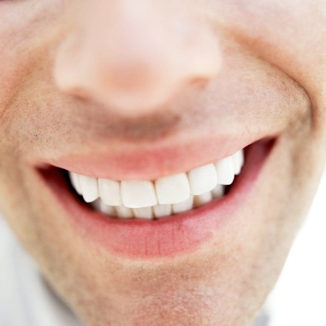

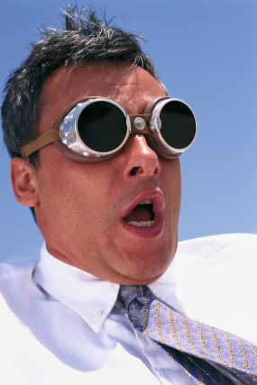
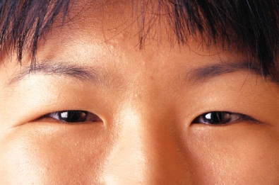
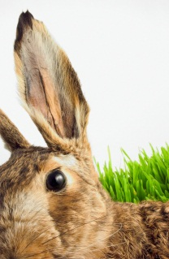
Spoj obrázky se slovíčky
BIG MOUTH DARK GLASSES LITTLE EYES BIG EARS
LONG BLOND HAIR BIG YELLOW EYES SHORT DARK HAIR

Slide 4
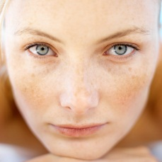
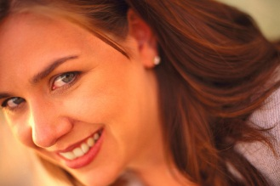
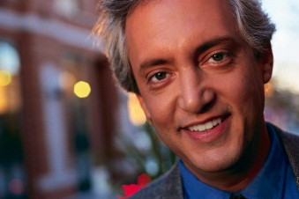
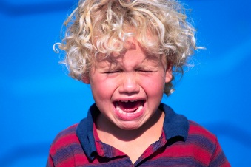
Doplňte věty
SHE HAS GOT ……………………………………
SHE HAS GOT……………………………………
HE HAS GOT …………………………………….
HE HAS GOT …………………………………...

Slide 5
Přeházej správně písmenka ve slovech - ŘEŠENÍ
MOHTU
SENO
RASE
YSEE
RAIH
LAGSSSE
MOUTH
NOSE
EARS
EYES
HAIR
GLASSES

Slide 6
Spoj obrázky se slovíčky - ŘEŠENÍ
BIG MOUTH DARK GLASSES LITTLE EYES BIG EARS
LONG BLOND HAIR BIG YELLOW EYES SHORT DARK HAIR

Slide 7
Doplňte věty - ŘEŠENÍ
SHE HAS GOT blue eyes, little mouth…
SHE HAS GOT long hair, dark hair …
HE HAS GOT big nose, short hair …
HE HAS GOT blond hair, big mouth…

Slide 8
Zdroje
Ilustrace: www.office.microsoft.com

